Slide 1
Regular Round
Integrationbeefjfi 1/8

Slide 2
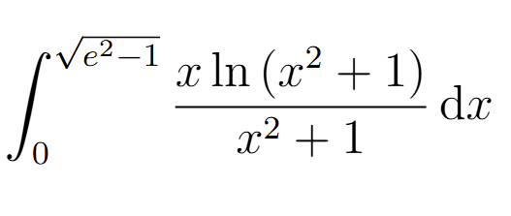

Slide 3


Slide 4
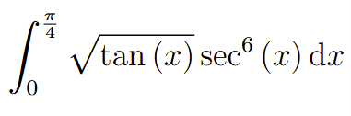

Slide 5
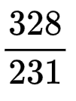

Slide 6
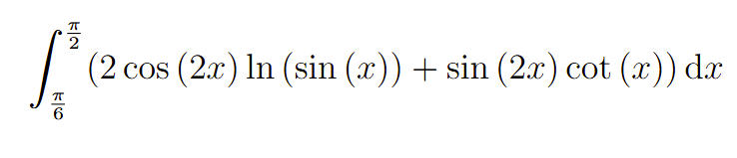

Slide 7
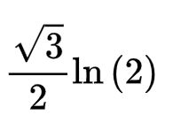

Slide 8
Regular Round
Integrationbeefjfi 2/8

Slide 9
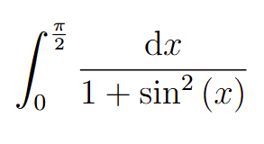

Slide 10
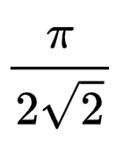

Slide 11
Lightninground
Seřaďte následující integrály vzestupně

Slide 12
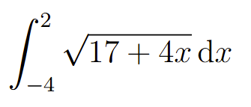
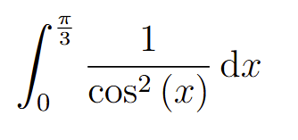
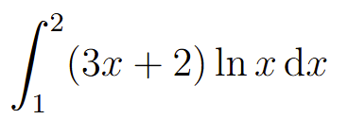

Slide 14
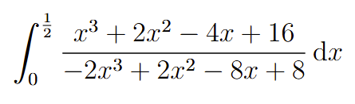

Slide 15
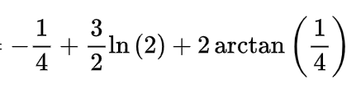

Slide 16
Regular Round
Integrationbeefjfi 3/8

Slide 17
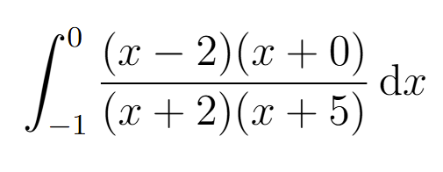

Slide 18
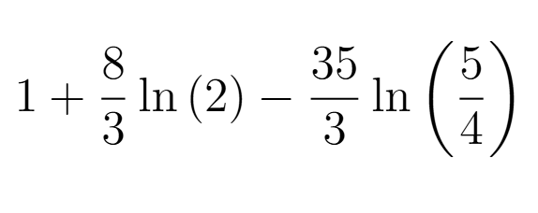

Slide 19
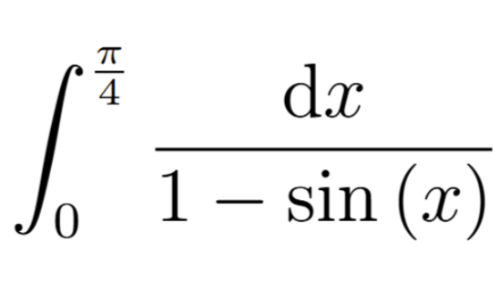

Slide 20


Slide 21
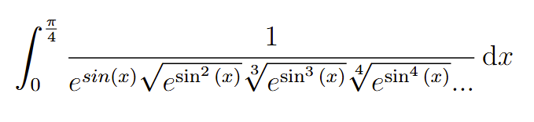

Slide 22
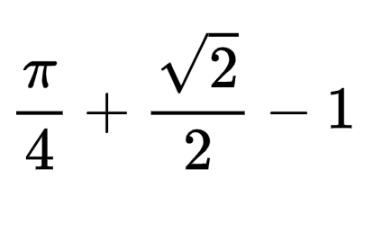

Slide 23
Regular Round
Integrationbeefjfi 4/8

Slide 24
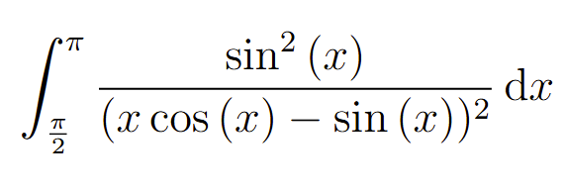

Slide 25
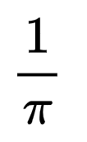

Slide 26
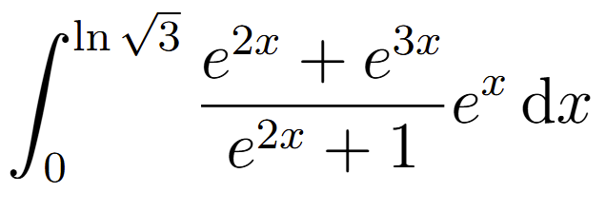

Slide 27
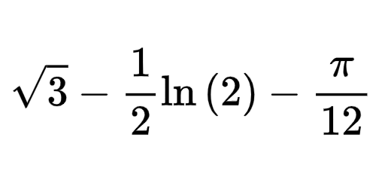

Slide 28
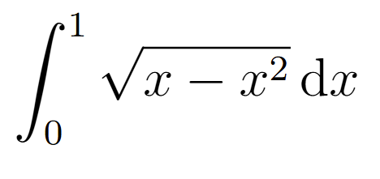

Slide 29


Slide 30
Regular Round
Integrationbeefjfi 5/8

Slide 31
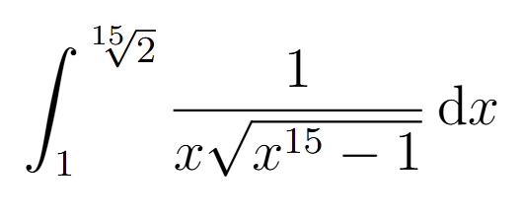

Slide 32


Slide 33
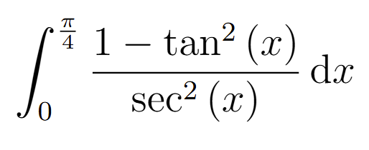

Slide 34


Slide 35
Lightninground
Seřaďte následující integrály vzestupně

Slide 36
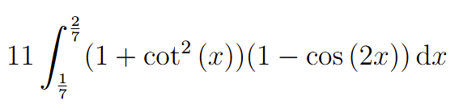
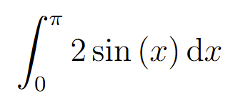
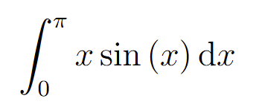

Slide 37
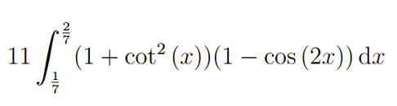
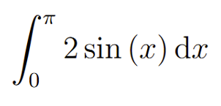

Slide 38
Regular Round
Integrationbeefjfi 6/8

Slide 39
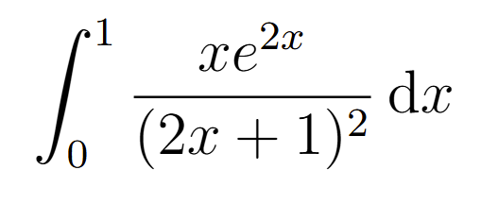

Slide 40
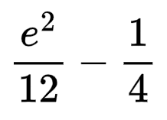

Slide 41
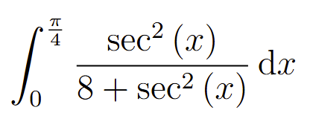

Slide 42
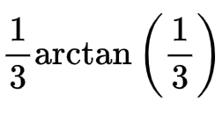

Slide 43
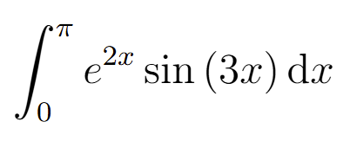

Slide 44
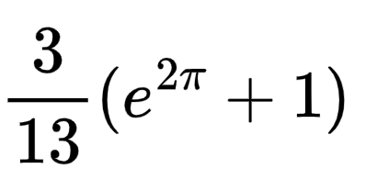

Slide 45
Regular Round
Integrationbeefjfi 7/8

Slide 46
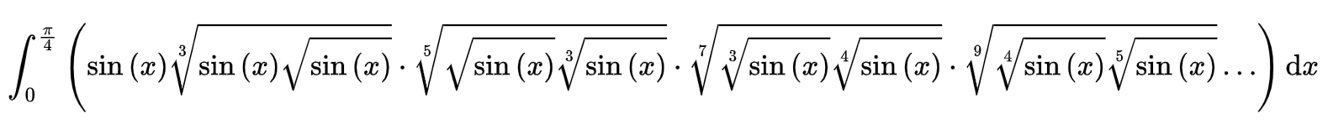

Slide 47
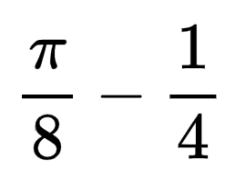

Slide 48
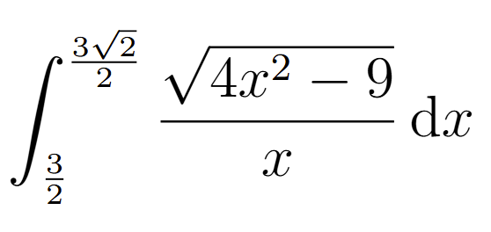

Slide 49
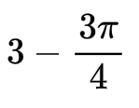

Slide 50
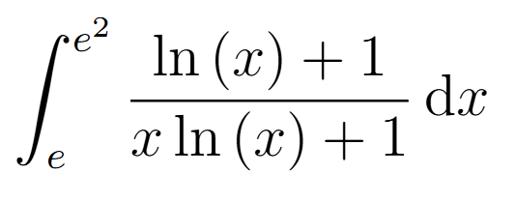

Slide 51
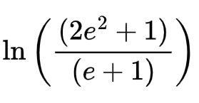

Slide 52
Regular Round
Integrationbeefjfi 8/8

Slide 53
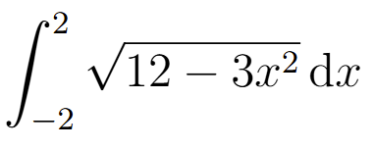

Slide 54


Slide 55
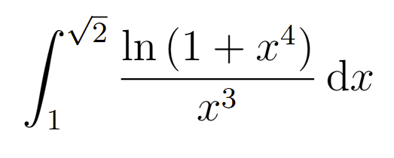

Slide 56
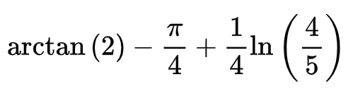

Slide 57
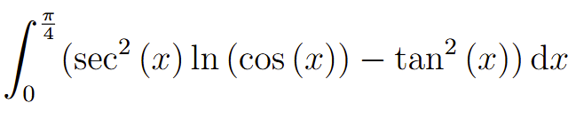

Slide 58
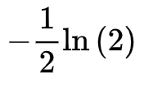

Slide 59
Quarterfinals
Integrationbeefjfi 1/4

Slide 60
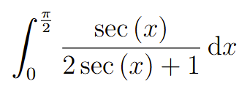

Slide 61
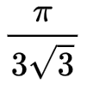

Slide 62
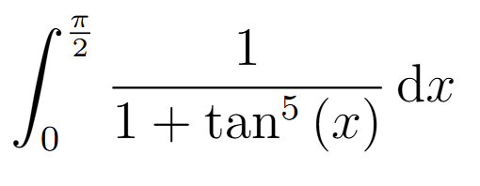

Slide 63
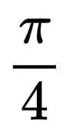

Slide 64


Slide 65


Slide 66
Quarterfinals
Integrationbeefjfi 2/4

Slide 67


Slide 68


Slide 69


Slide 70


Slide 71


Slide 72


Slide 73
Quarterfinals
Integrationbeefjfi 3/4

Slide 74


Slide 75


Slide 76


Slide 77


Slide 78


Slide 79


Slide 80
Quarterfinals
Integrationbeefjfi 4/4

Slide 81


Slide 82


Slide 83


Slide 84


Slide 85


Slide 86


Slide 87
Semifinals
Integrationbeefjfi 1/2

Slide 88


Slide 89


Slide 90


Slide 91


Slide 92


Slide 93


Slide 94
Semifinals
Integrationbeefjfi 2/2

Slide 95
!

Slide 96


Slide 97


Slide 98


Slide 99


Slide 100


Slide 101


Slide 102
Boj o třetí místo
Integrationbeefjfi

Slide 103


Slide 104


Slide 105
Final
Integrationbeefjfi

Slide 106


Slide 107


